Slide 1
স্বাগতম

Slide 2
পরিচিতি
মুহাম্মদ আবু জুয়েল সবুজ
সহকারি শিক্ষক (কম্পিউটার)
সূর্য তরুণ শিক্ষাঙ্গন আবসিক স্কুল এন্ড কলেজ
সখিপুর, টাঙ্গাইল।
মোবাইল নম্বর: ০১৭১৬৪৭৪৬৯০
Email No: abujuwel77@gmail.com
শ্রেণি: সপ্তম
বিষয় : বিজ্ঞান
সময় : ৫০ মিনিট

Slide 3
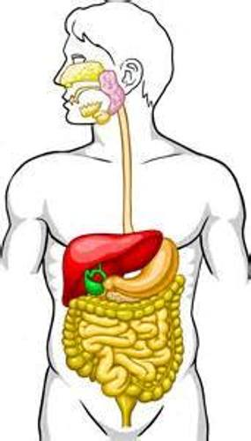
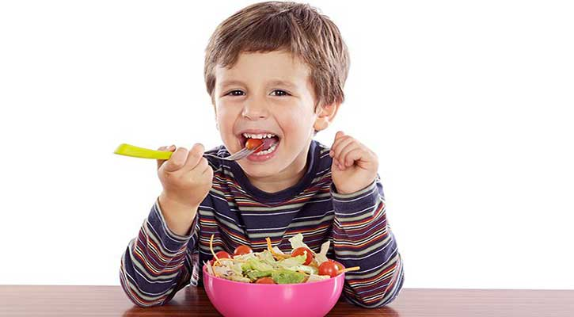
ছবি গুলো লক্ষ করি

Slide 4
মানব দেহের পরিপাক তন্ত্র
আজকের পাঠ
৫ম অধ্যায়
পাঠ ৩-৫

Slide 5
শিখনফল
এই পাঠ শেষে শিক্ষার্থীরা- ১। মানব দেহের পরিপাক তন্ত্র কি তা বলতে পারবে। ২। পরিপাক তন্ত্রের বিভিন্ন অংশের নাম উল্লেখ করতে পারবে। ৩। বিভিন্ন ধরনের পাচক রসের নাম বলতে পারবে।
৪। খাদ্য কিভাবে পরিপাক হয় তা বর্ননা করতে পারবে।

Slide 6
মানব দেহের পরিপাক তন্ত্র কি?
মুখ থেকে মলদ্বার পর্যন্ত খাদ্যনালী এবং সংশ্লিষ্ট অঙ্গ সমবায়ে মানব পরিপাকতন্ত্র গঠিত যার মূল কাজ খাদ্য পরিপাক করা। একে পাচনতন্ত্র (digestive system) বা পৌষ্টিকতন্ত্রও বলা হয়ে থাকে। অথবা, যে তন্ত্রের মাধ্যমে পরিপাক ক্রিয়া সম্পন্ন হয় তাই পরিপাকতন্ত্র বা পৌষ্টিকতন্ত্র।

Slide 7
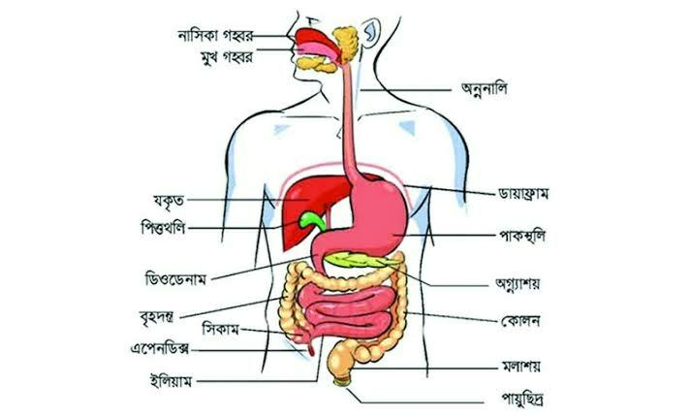
মানব দেহের পরিপাক তন্ত্র

Slide 8
ভিডিওটি লক্ষ করি

Slide 9
একক কাজ
পরিপাক তন্ত্র কাকে বলে?

Slide 10
নিঃসৃত পাচক রস- পেপসিন, হাইড্রোক্লোরিক এসিড।
পেপসিন এক ধরনের এনজাইম যা আমিষকে ভেঙ্গের দুই বা ততোধিক অ্যামাইনো এসিড দিয়ে তৈরি যৌগ গঠন করে, যা পলিপেপটাইড নামে পরিচিত। পাকস্থলীতে খাদ্য দ্রব্য পৌঁছানো মাত্র হাইড্রোক্লোরিক এসিড ও পেপসিন রস গুলো নিঃসৃত হয়। পাকস্থলীর অনবরত সংকোচন অপসারণ এবং এনজাইমের ক্রিয়ার ফলে খাদ্য মিশ্র মন্ডে পরিণত হয়। একে পাকমন্ড বা কাইম বলে।

Slide 11
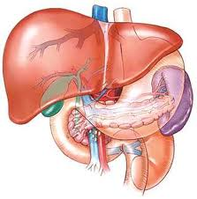
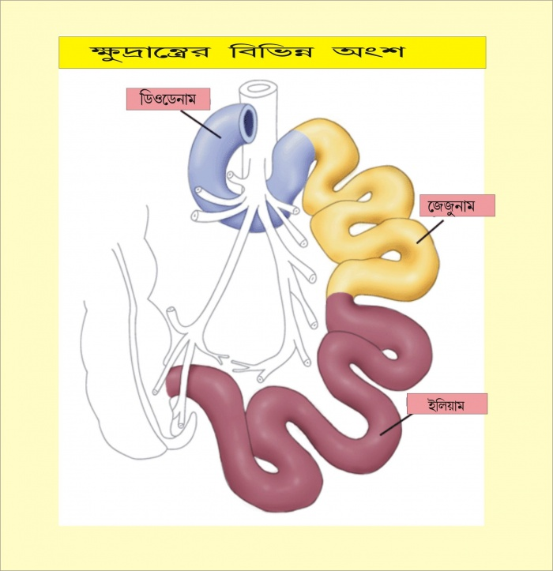
পিত্তরস পিত্তথলি থেকে ডিওডেনামে জমা হয়।
ট্রিপসিন, কাইমোট্রিপসিন, লাইপেজ, অ্যামাইলেজ ইত্যাদি অগ্নাশয় হতে নিঃসৃত পাচক রস ।

Slide 12
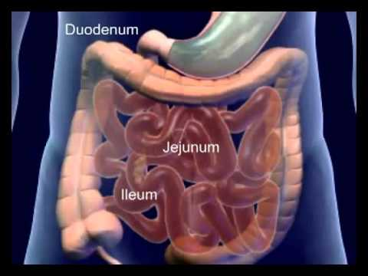
বৃহদন্ত্র

Slide 13
দলীয় কাজঃ
ডিওডেনাম খাদ্য পরিপাকে গুরুত্বপূর্ণ ভুমিকা পালন করে-কেন?

Slide 14
মুল্যায়ন
১। পরিপাক কি? ২। দুটি পাচক রসের নাম বল? ৩। পরিপাক তন্ত্রের ধাপগুলোর নাম লেখ?

Slide 15
বাড়ির কাজ
মানব দেহের পরিপাক তন্ত্রের একটি চিহ্নিত চিত্র অংকন করে নিয়ে আসবে।

Slide 16
পাঠ সমাপ্তি
ধ
ন্য
বা
দ

